Slide 1



Réalisez un traitement dans un environnement Big Data sur le Cloud
MERAH Mohamed Juillet 2024

Slide 2
Sommaire
Problématique
Jeu de données
Environnement Big Data
Chaîne de traitement
Démonstration
Conclusion

Slide 3


Problématique
3
Objectif de la start-up « Fruits! » :
Se faire connaitre en créant une application mobile pour prendre en photo un fruit
et en obtenir des informations
Sensibiliser publique à la biodiversité des fruits
Mettre en place un première version du moteur de classification des images fruits
Développer des robots cueilleurs intelligents.
Problématique :
Volume de donnée va augmenter très rapidement :
Utiliser des scripts en Pyspark et déployer le modèle sur un cloud

Slide 4





Jeu de données
4
131 dossiers :
Représente un fruit ou un légume
labelisés (label = nom du dossier)
Photos sous tous les angles
Taille de l’image : 100 x 100 pixels
Format : JPG
Plusieurs variétés pour certains fruits
90 380 images
131 classes
Données training : 67692
Données test : 22688
Source : Jeu de données Kaggle (https://www.kaggle.com/moltean/fruits)

Slide 5
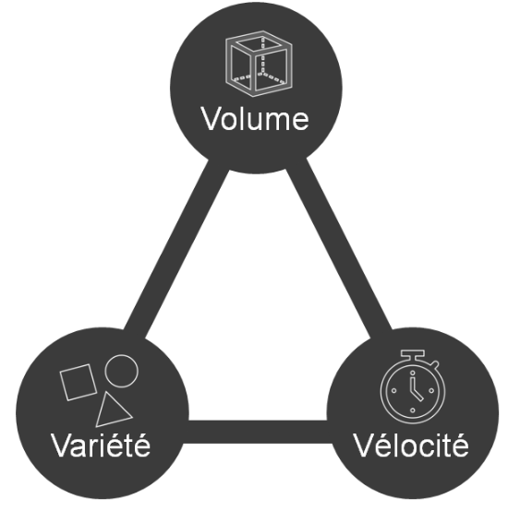
Big Data
5
Définition : des données plus variées, arrivant dans des volumes croissants et à une vitesse plus élevée
Volume
Variété
Vélocité
énormes quantités de données
différents types de données
vitesse de circulation des
données (latence à minimiser)
Les "3 V" sont des caractéristiques qui définissent les enjeux et les avantages des données à grande échelle, communément appelées Big Data

Slide 6
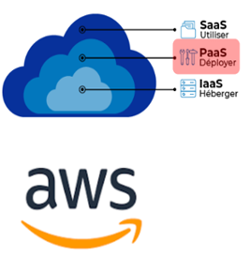
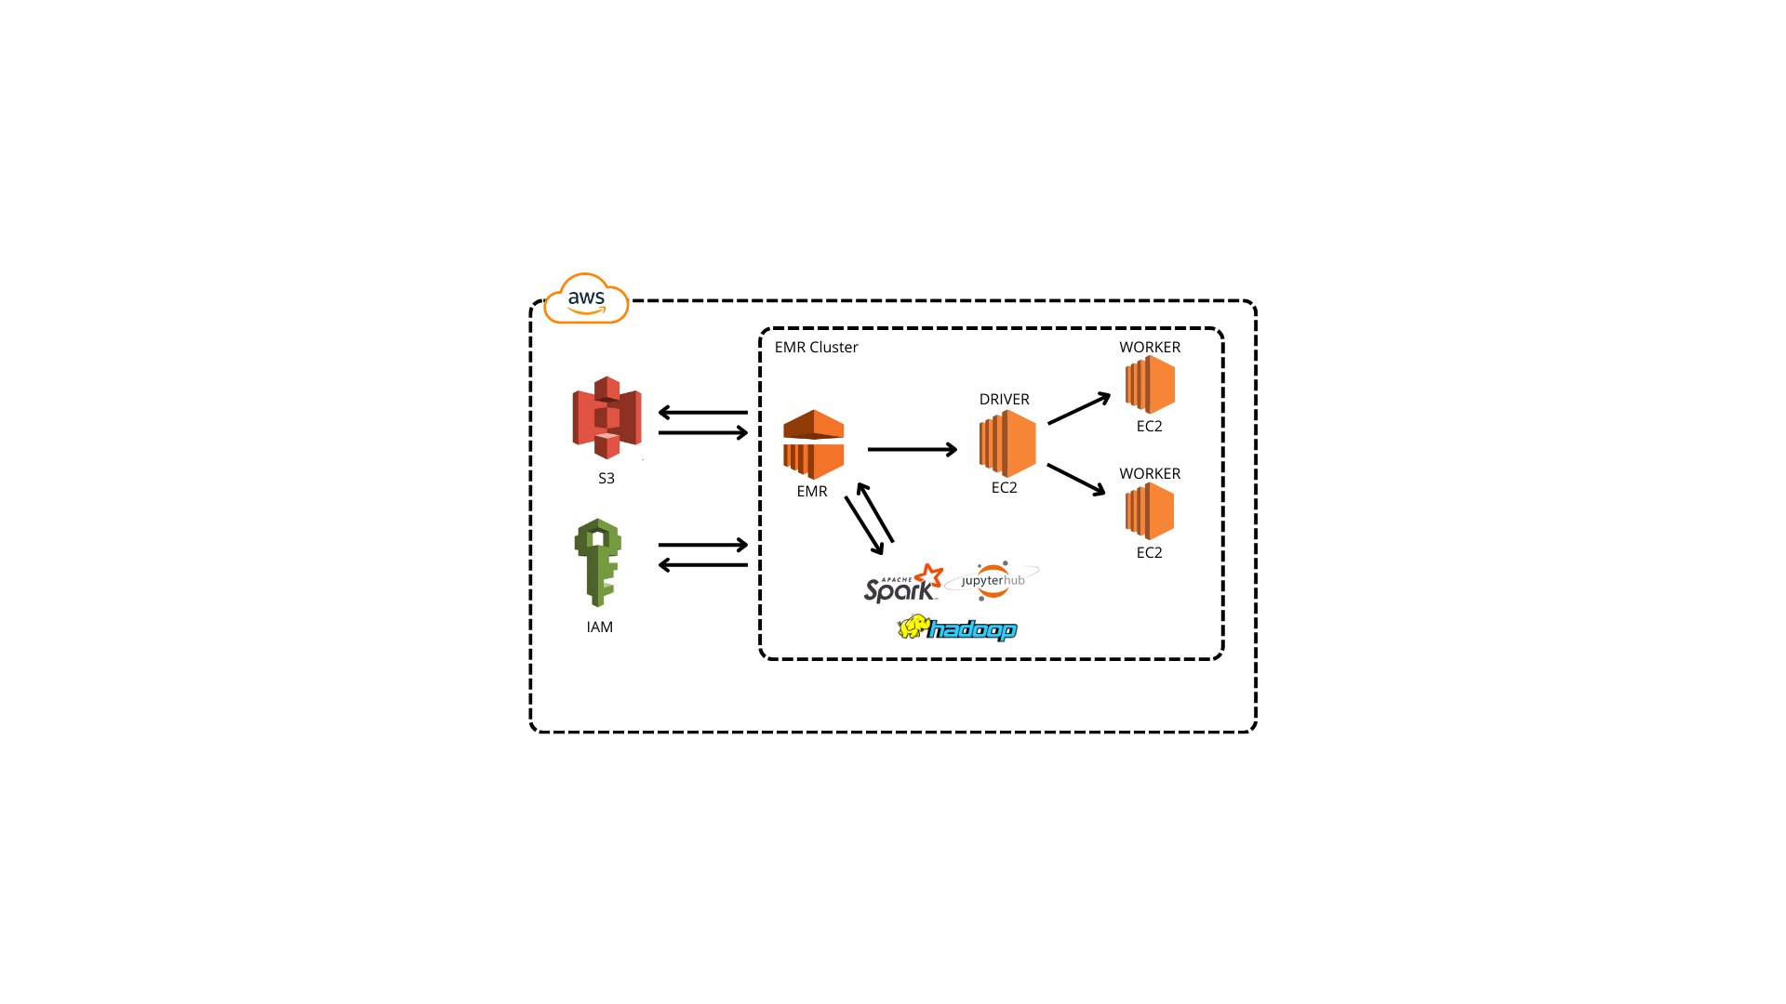
Environnement Big data : Cloud AWS
6
La solution PAAS (Plateforme As A Service) avec le service EMR d'AWS
est la plus adaptée à notre problématique car :
Les Frameworks importants sont déjà installés
Les patchs de sécurité sont automatiquement mis à jour
Plus facile de cloner ses clusters
Plus rapide et plus efficace que la solution IAAS
Le Cloud AWS est une plateforme de services cloud développée par le géant américain Amazon
IAM | Identity & Access Management : pour la gestion des contrôles d’accès.
S3 | Simple Storage Service :pour le stockage des données : images d’origine et résultats
EC2 | Elastic compute cloud : pour créer et gérer le cluster de calculs distribués
EMR | Elastic MapReduce : pour le traitement distribué des données volumineuses, qui nous permet d'instancier un cluster avec les programmes et librairies ,nécessaires : Spark, Hadoop, JupyterHub, TensorFlow….

Slide 7


Architecture de Spark
7
Données massives : nécessité de distribuer les opérations de traitement sur plusieurs machines.
Framework Spark : outil qui permet de gérer et de coordonner l’exécution de tâches sur des données à travers un groupe de machines.
PySpark est l’implémentation de Spark pour Python contenant les différents composants de Spark.
Driver program : répartie les tâches sur les différents workers.
Cluster manager : instancie et supervise les différents workers
Worker Node : un worker instancie un executor qui exécute n tâches
Executor : chargé d'exécuter les différentes taches de calculs

Slide 8
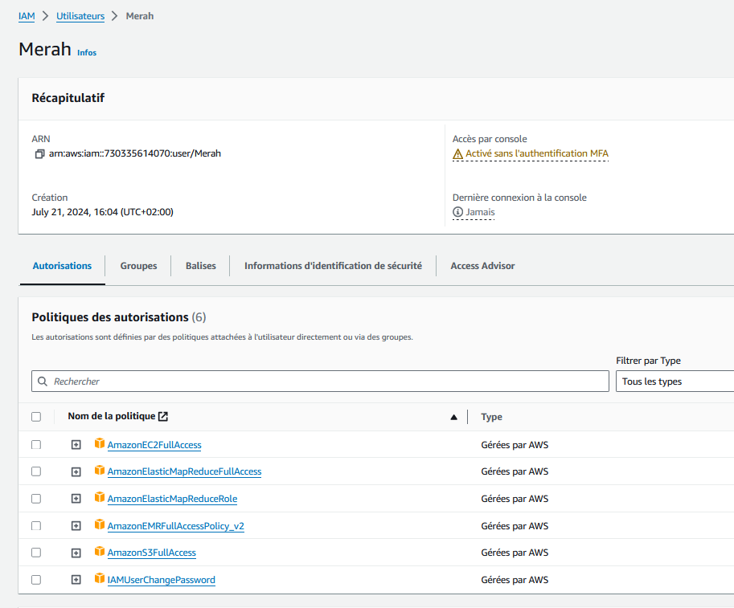
Identity Access Management – IAM Utilisateurs
8
Utilisateurs
Autorisations

Slide 9
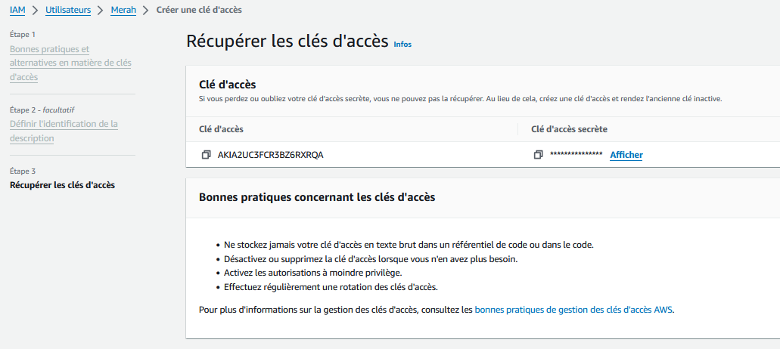

Identity Access Management - IAM Clés d’accès
9
La clé d'accès comprend un Access Key ID (ID de clé d'accès) et une Secret Access Key (Clé d'accès secrète)
La clé d'accès possède des informations d'identification de sécurité
Elle indispensable pour configurer des accès à AWS depuis notre machine locale

Slide 10
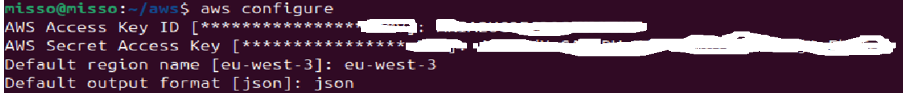
AWS CLI
10
Installer les outils aws (awscli) en local
pip install awscli
L'interface de ligne de commande AWS (AWS CLI) est un outil qui permet de gérer les services AWS
Pour pouvoir utiliser AWS Cli, il faut le configurer en créant préalablement un utilisateur à qui on donnera les autorisations dont nous aurons besoin.

Slide 11
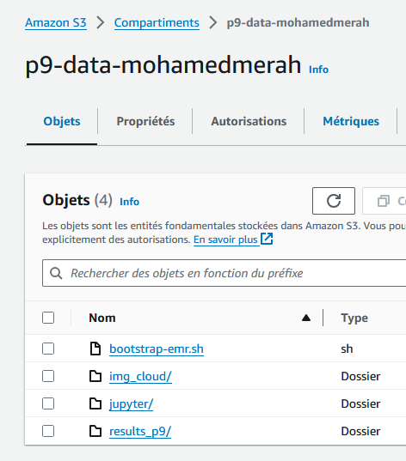
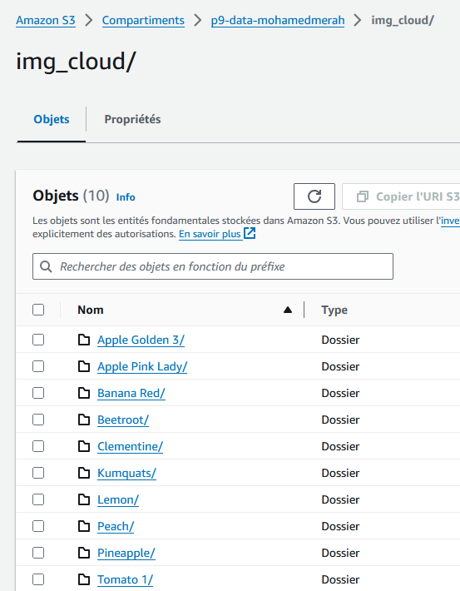
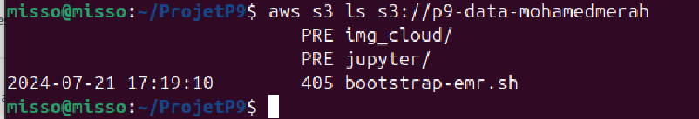
Simple Storage Service – S3
11
Création d'un bucket s3:
aws s3 mb s3://p9-data-mohamedmerah
On vérifie qu'on a bien notre bucket s3
aws s3 ls
Ajout du Dossier contenant les images
dans le bucket
aws sync . s3://p9-mohamedmerah/img_cloud

Slide 12
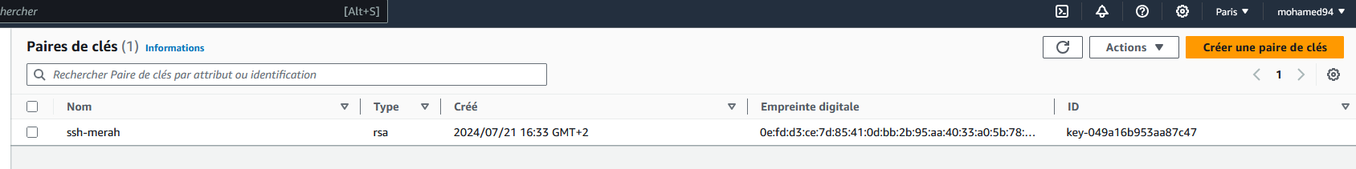

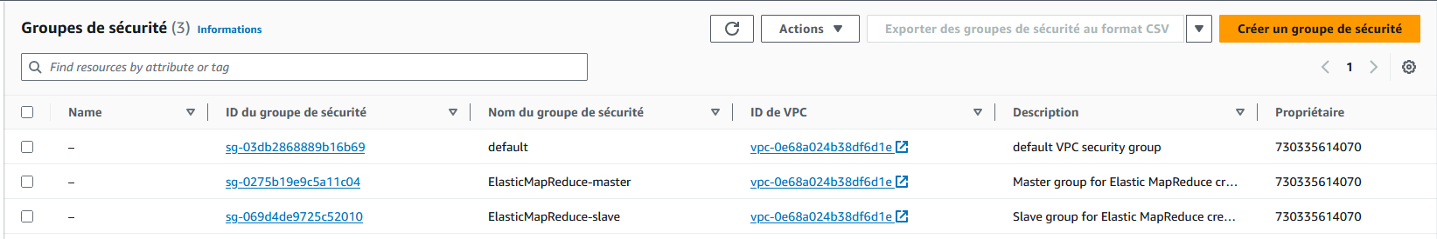
Elastic compute cloud – EC2
12
Création d’une paire de clés qui nous permettra de nous connecter sans à avoir à devoir saisir systématiquement notre login/mot de passe et indispensable pour se connecter en SSH
Un groupe de sécurité agit en tant que pare-feu virtuel pour les instances EC2 afin de contrôler le trafic entrant et sortant.

Slide 13
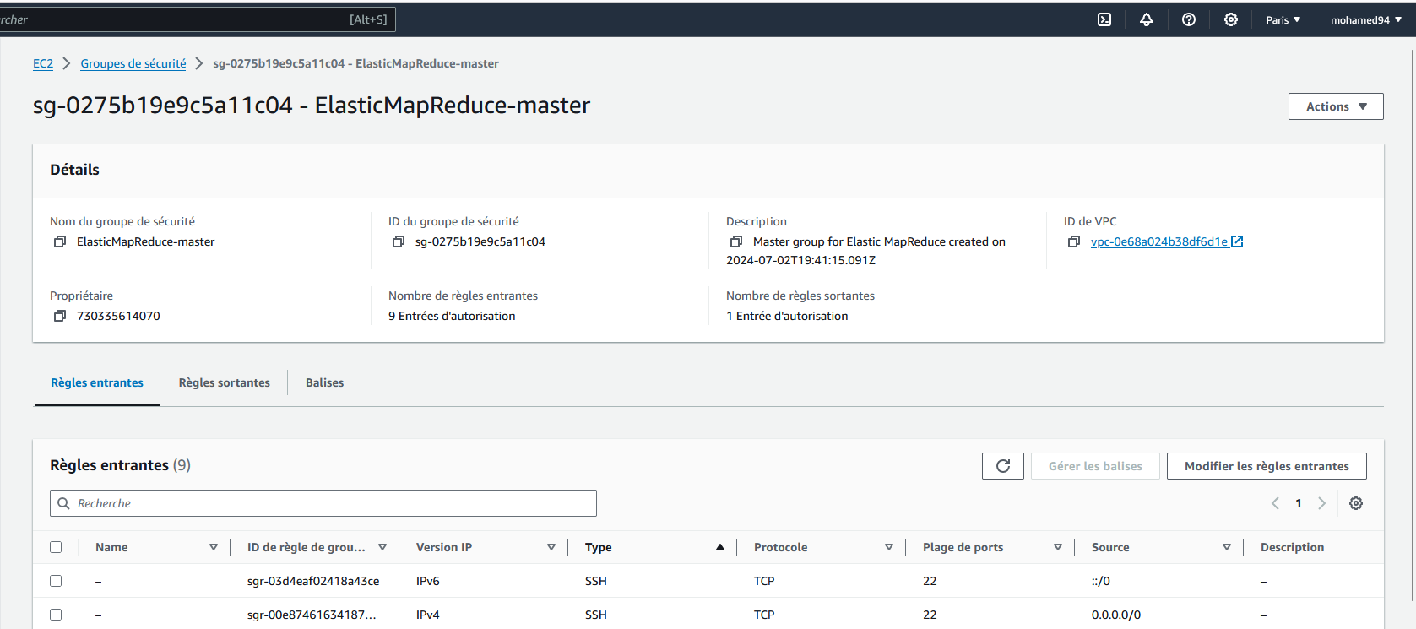
Elastic compute cloud – EC2
13
Autorisation d’écoute des tunnels SSH : Nous devons créer un tunnel SSH vers ce driver avec le port 22

Slide 14
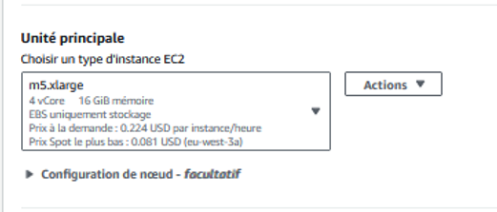
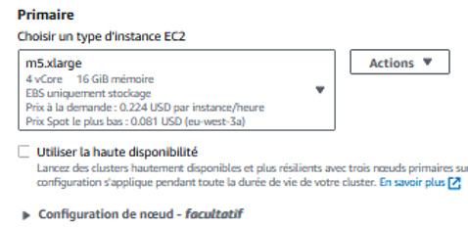
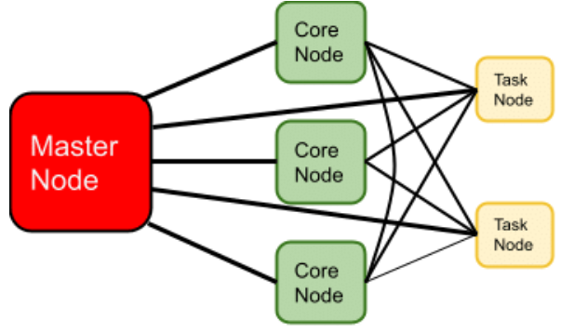
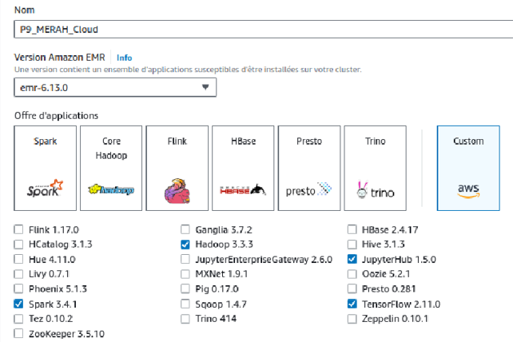
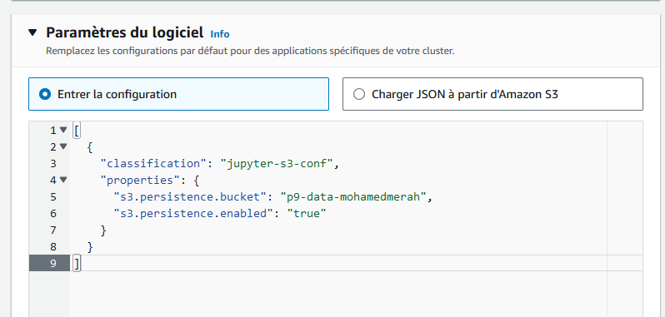
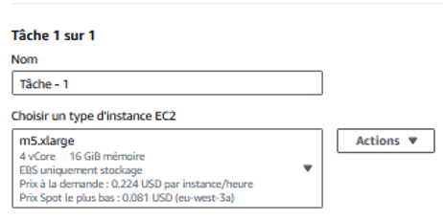
Cluster EMR - Elastic MapReduce
14

Slide 15
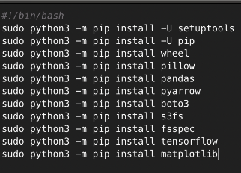
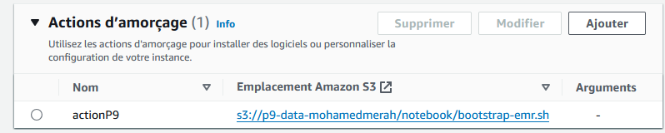
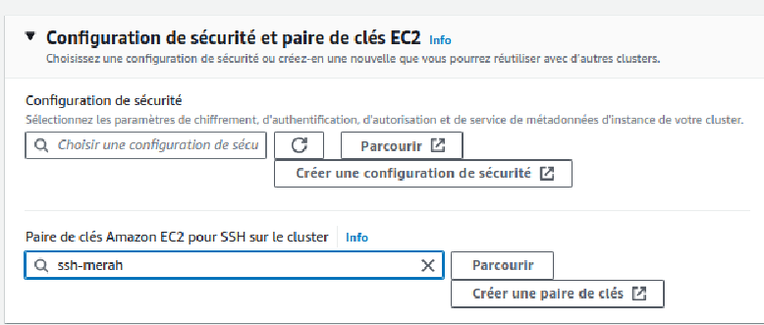
Cluster EMR - Elastic MapReduce
15
Installation des bibliothèques manquantes
Nous créons une paire de clés qui nous permettra de nous connecter sans à avoir à devoir saisir systématiquement notre login/mot de passe.

Slide 16
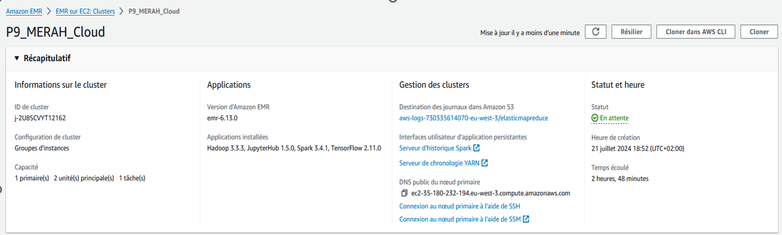
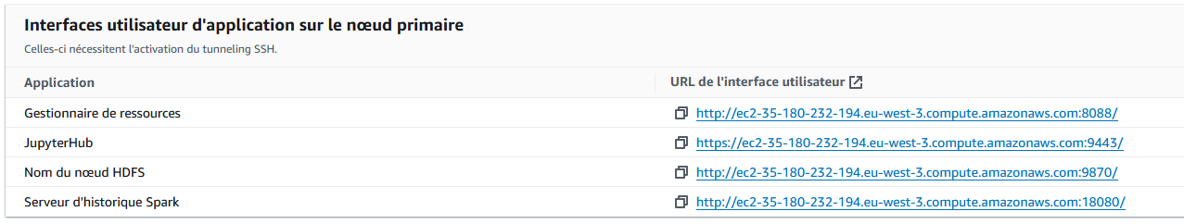
Cluster EMR - Elastic MapReduce
16
Cluster
Application

Slide 17
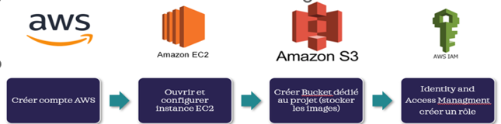
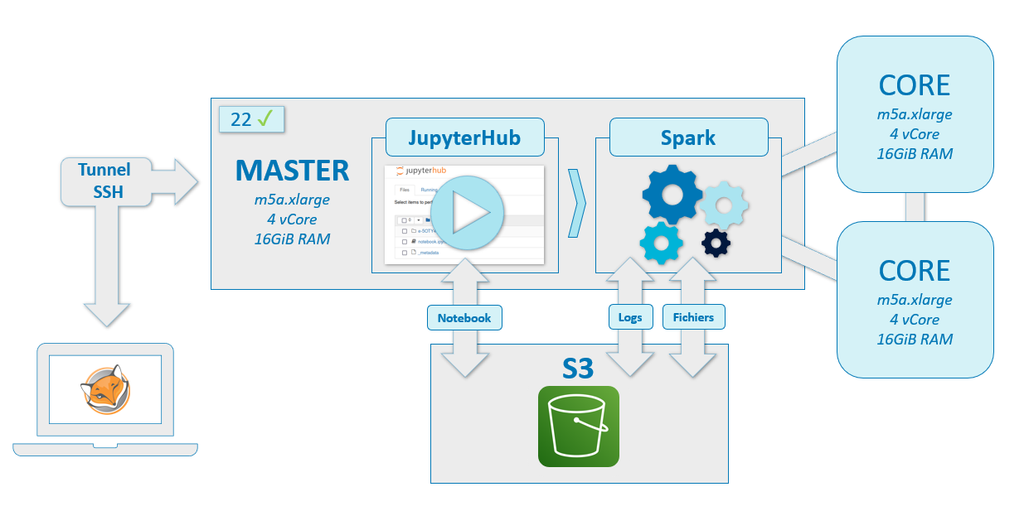
Fonctionnement
17

Slide 18
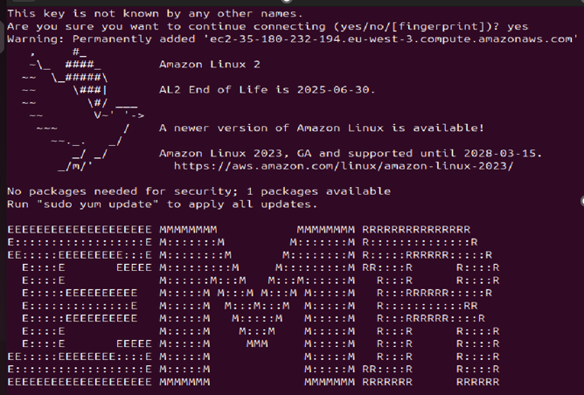
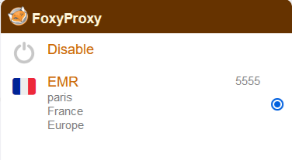
Application
18
Une dernière étape est nécessaire pour accéder à nos applications, en demandant à notre navigateur d'emprunter le tunnel ssh.
J'utilise pour cela FoxyProxy.On active donc le tunnel ssh avec la commande suivante
Création du tunnel SSH à l’instance master
et vers le driver sur le port "5555"
Configuration FoxyProxy

Slide 19
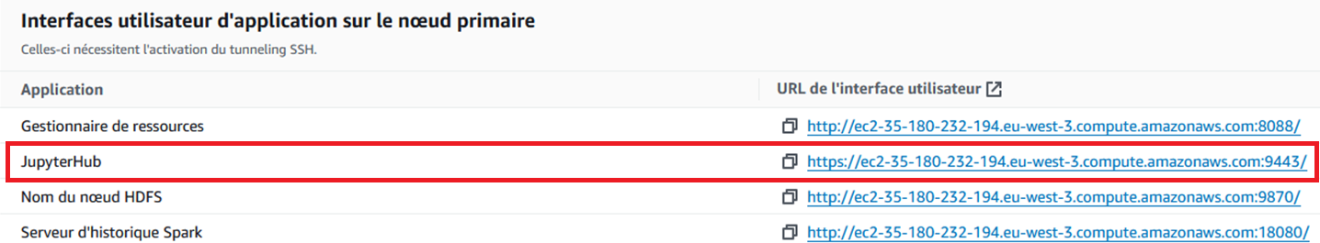
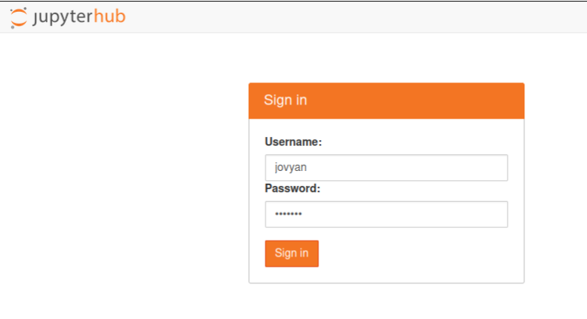
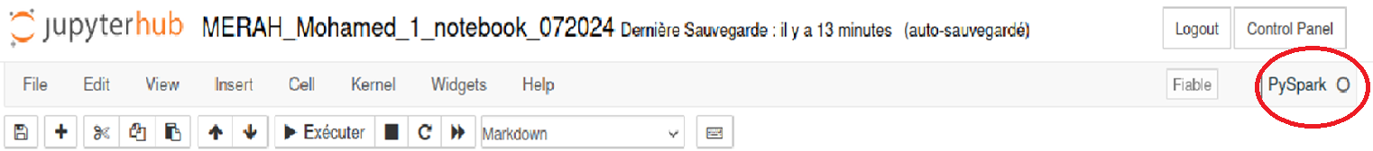
Lancement de jupyterHUB
19

Slide 20
Chaine de traitement des images
20
Démarrage d’une instance SPARK
Chargement des données directement depuis S3
Prétraitement et extraction des features
(Modèle MobileNetV2)
Réduction de dimensions : PCA
Sauvegarde des résultats sur le bucket S3

Slide 21
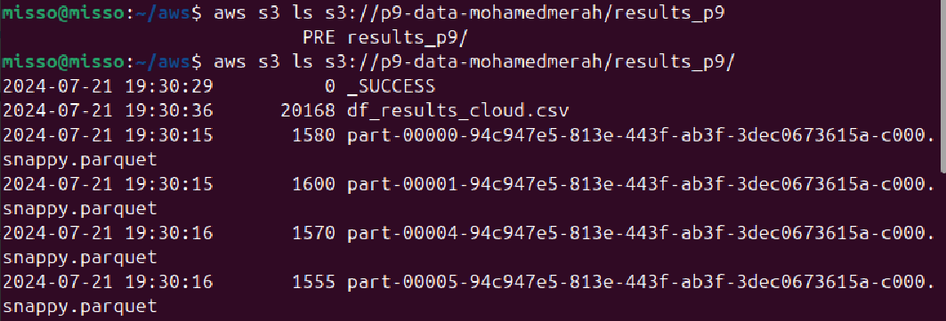
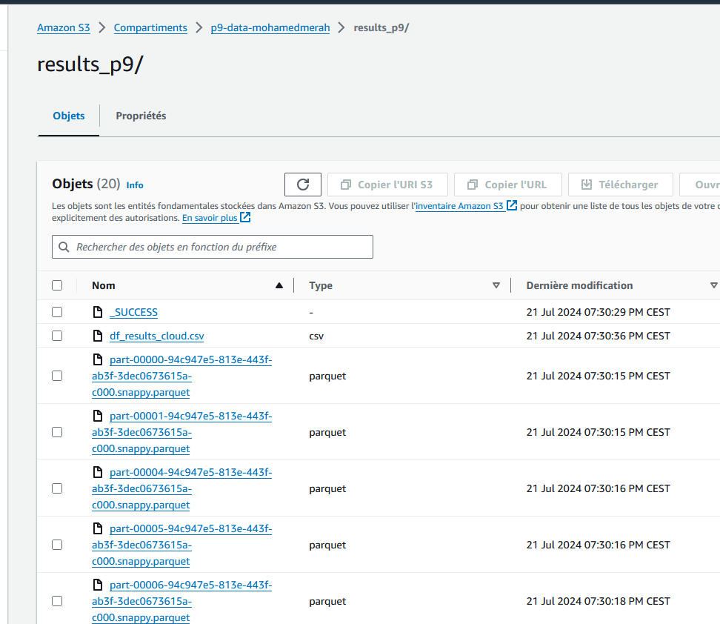
S3 – Stockage des résultats
21
Export des fichiers au format parquet

Slide 22



Technologie Utilisées
22
PySpark est une bibliothèque open source qui permet d'accéder à Apache Spark à partir de l'environnement Python
SDK pour accéder au bucket
S3 afin d’éffectuer des opérations de lecture et écriture de fichiers
Format de fichier pour une
exploitation optimisée en mode distribué conçue pour les données massives

Slide 23
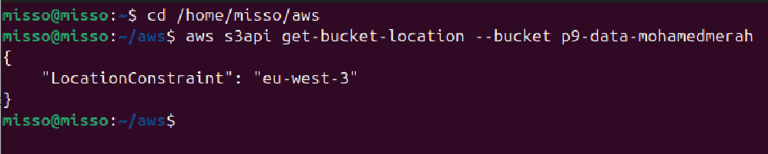
RGPD
23
Localisation des instances EC2 conformément à la réglementation RGPD
Serveur localisé en Europe : Paris eu-west-3
Sélection de paris : réduction de latence

Slide 24
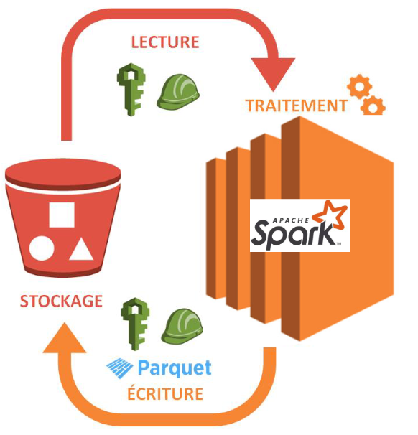
Conclusion
24
Découverte du cloud AWS
Mise en place d’un environnement Big data (AWS,IAM,EC2,S3,EMR SPARK)
Administration d’un serveur Linux par SSH
Nous avons appliqué le modèle MobileNetV2 pour la classification des images.
Nous avons stocké les résultats des calculs dans le fichier CSV.
Inconvénient:
Coût financier non négligeable pour une utilisation en continue

Slide 25


Slide 26


